Slide 1
Hardware
Ordne die Begriffe den Bildern zu!
Verschiebe die Textfelder an die richtigen Stellen!

Slide 2

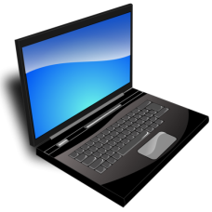
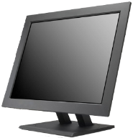
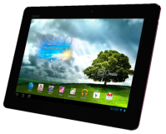


Computertypen und Mobilgeräte
Tablet PC
mit Touchscreen
PC - Personal Computer
Tower
Notebook / Laptop
mit Touchpad und eventuell Touchscreen
PC - Personal Computer
Desktop Gehäuse
Smartphone
mit Touchscreen

Slide 3
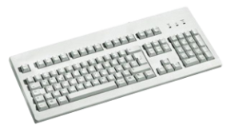
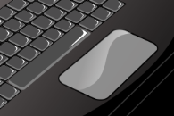

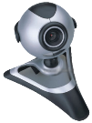

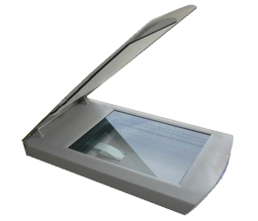
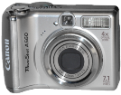
Peripheriegeräte
Webcam
Maus
Touchpad
Scanner
Digitalkamera
Tastatur
Mikrofon

Slide 4
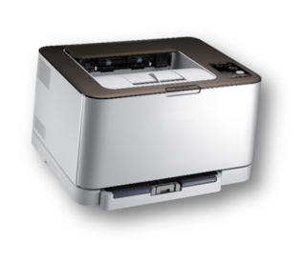
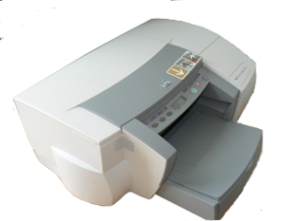
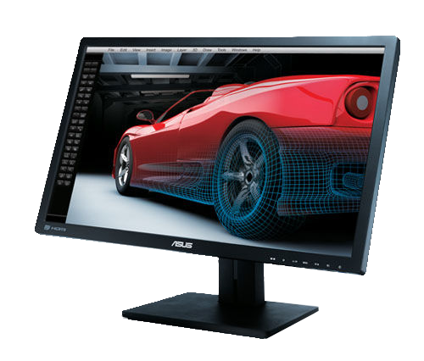


Peripheriegeräte
Tintenstrahldrucker
Monitor
Lautsprecher
Laserdrucker

Slide 5
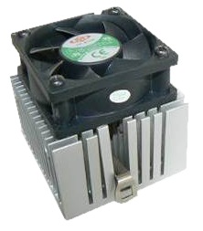
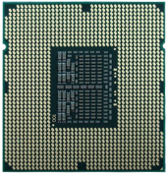
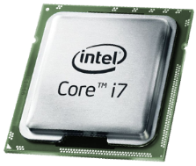
Prozessor (CPU)‏
Die Rechengeschwindigkeit ist von der Taktfrequenz abhängig!
Die Taktfrequenz wird in Gigahertz (Ghz) angegeben
CPU
Central Processing Unit
Prozessorkühler mit Ventilator

Slide 6
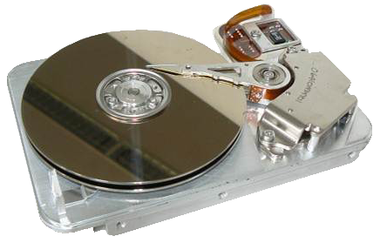
Festplatte
Metallscheiben mit
magnetischer Beschichtung
Lesekopf

Slide 7


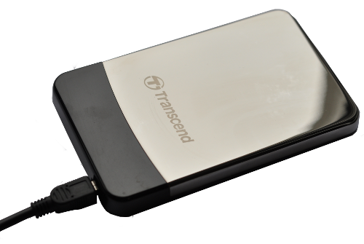
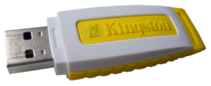
Externe Speichermedien
SD Speicherkarten
Externe Festplatte 2,5 Zoll
USB-Speicherstick

Slide 8
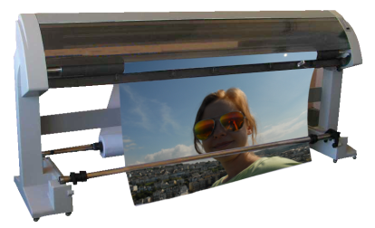
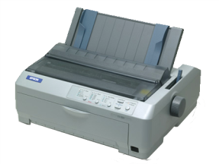
Drucker
Laserdrucker‏
Nadeldrucker (veraltet)‏
Plotter sind Großformatdrucker
Tintenstrahldrucker

Slide 9
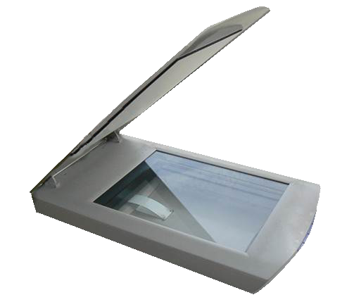
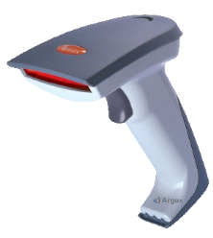

Scanner
Barcodescanner
für das Lesen von Barcodes
Scanner
digitalisieren Dokumente und Bilder

Slide 10
Speichergrößen
Die kleinste Speichereinheit ist 1 Bit. 8 Bit ergeben 1 Byte (= 1 Zeichen)
Speichergröße | Wieviel zur nächstkleineren Einheit | Ca. =2? Byte | Ca ? Zeichen
1 KB (Kilobyte) |  |  | -----------------------
1 MB (Megabyte)
1 GB (Gigabyte)
1 TB (Terabyte)
=1024 Byte
1024 Zeichen
1024 Kilobyte
=2²⁰ Byte
Ca. 1 Mill. Zeichen
Ca. 1 Mrd. Zeichen
Ca. 1 Bill. Zeichen
1024 Megabyte
1024 Gigabyte
=2³⁰ Byte
=2⁴⁰ Byte
=2¹⁰ Byte

Slide 11
Was passt darauf?
CD
DVD
Festplatte
USB-Sticks, Speicherkarten
Mehrere GB
Ca. 700 MB
Bis ca. 8 GB
Einige 100 GB bis mehrere TB (Terabyte)

Slide 12
Wie viel Platz braucht ...
Brief (ohne Bilder)
Digitalfoto
E-Book (mehrere hundert Seiten)
PowerPoint Präsentation
Video
50 KB
Bis einige Megabyte
Bis einige Megabyte
Je nach Anzahl der Bilder:
mehrere Megabyte
Je nach Komprimierung und Länge:
Einige Megabyte bis mehrere Gigabyte
Notes:
Verschiebe die Textfelder!

